Slide 1
서울스토어
팀원 : 김 지현, 안 지선, 이 주호

Slide 2
01 개요
(1) 프로젝트 소개
(2) 개발 기간
(3) 개발 환경
(4) 역할 분담
02 설계
(1) 요구사항 정의서
(2) 구상도
03 구현
(1) 사용자
1) 메인 화면
2) 장바구니
3) 회원가입/로그인
04 후기

Slide 3
01 개요
(1) 프로젝트 소개
＊개발취지 / 개발목적 / 프로젝트의 강점 등의 내용으로 작성할 수도 있다.
서울스토어 기능
일반 회원의 경우 홈페이지에서 사이트 접속 및 회원가입, 로그인을 진행하여
원하는 상품을 장바구니에 넣을 수 있다.

Slide 4
01 개요
(2) 개발 기간
일정 | 단계 | 04일 | 05일 | 06일 | 09일 | 10일 | 11일 | 12일
기획 | 프로젝트 기획
 | 프로세스 설계
설계 | 데이터베이스 설계
코딩 | 레이아웃 작업
 | 기능 구현
구현 | 디버깅

Slide 5
01 개요
(3) 개발 환경
개발 환경
OS | Window10
Language | HTML/CSS, JavaScript
Server | Node.js
개발 툴
Programming | Visual Studio Code

Slide 6
01 개요
(4) 역할 분담
김 지현 | 장바구니 페이지 화면 및 기능 구현
안 지선 | 메인페이지 화면 및 기능 구현
이 주호 | 로그인/회원가입 페이지 화면 및 기능 구현

Slide 7
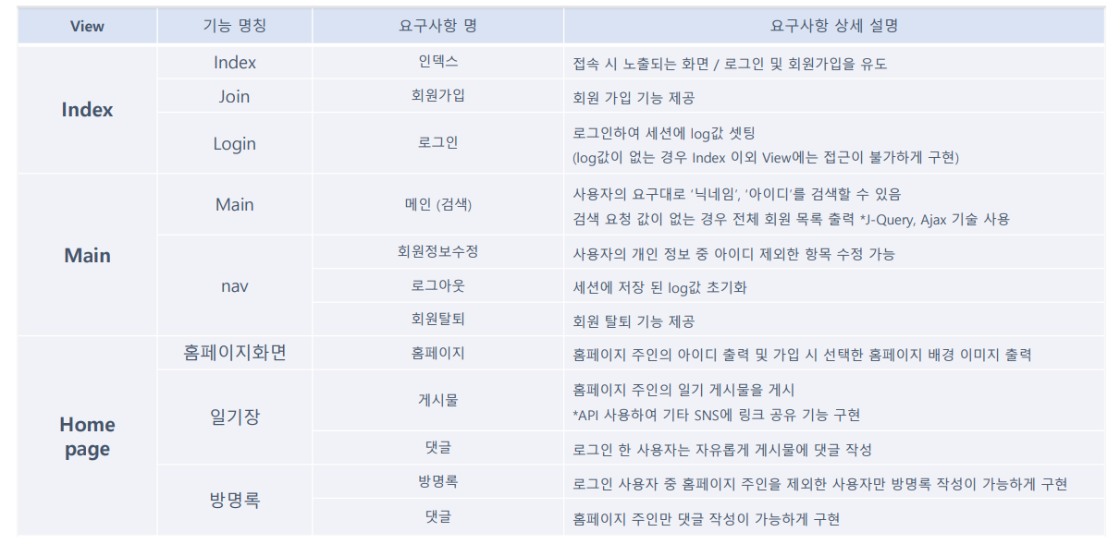
02 설계
(2) 요구사항 정의서

Slide 8
02 설계
(1) 구상도
메인페이지
로그인/로그아웃
회원가입
카테고리
장바구니
홈
베스트
후드티
핸드백
뷰티
신상
로그인
유효성 검사
장바구니
담기

Slide 9
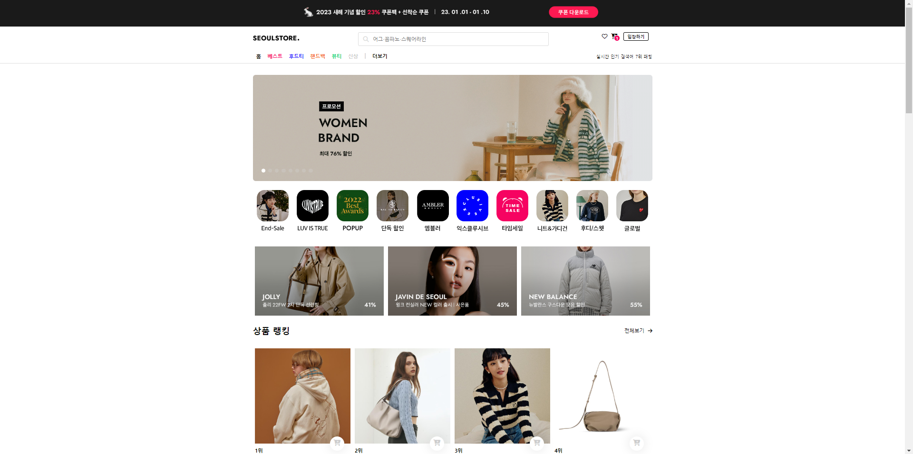
03 구현
(1) 사용자 : 메인 화면

Slide 10
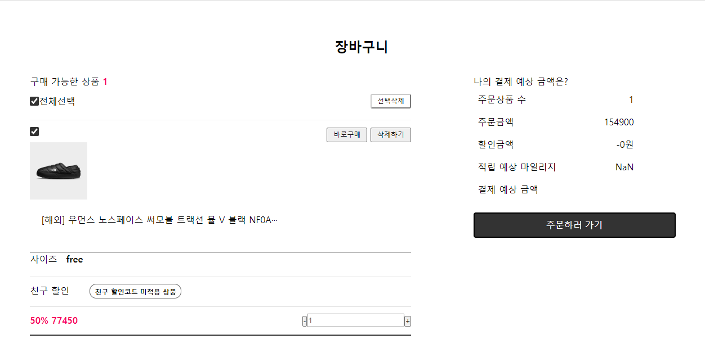
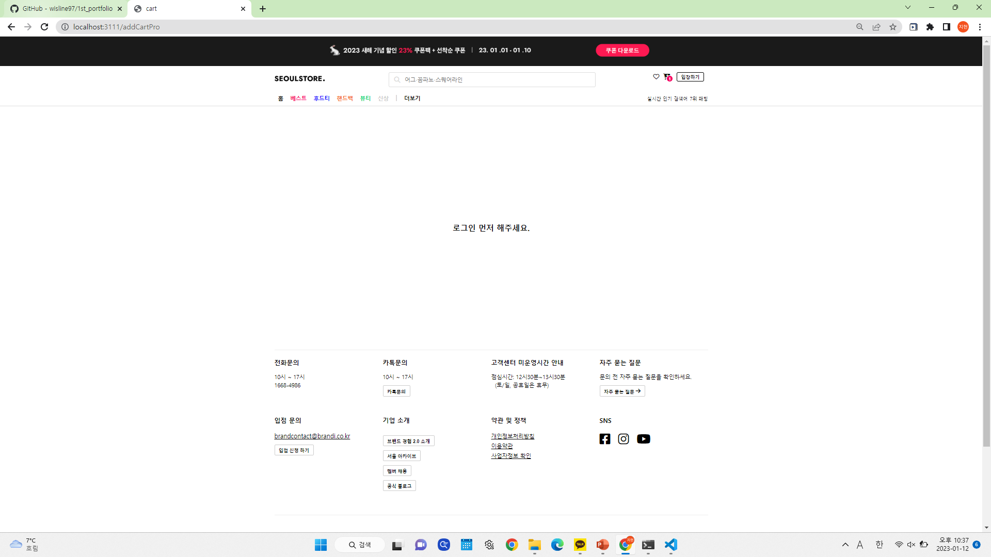
03 구현
(1) 사용자 : 장바구니

Slide 11
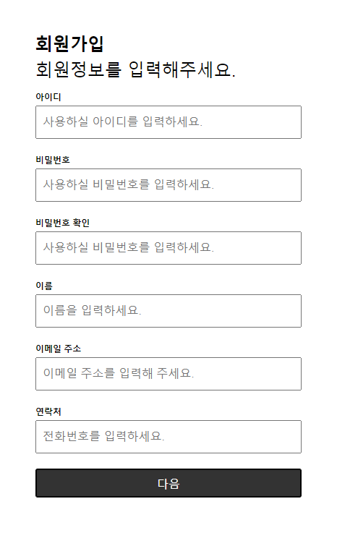
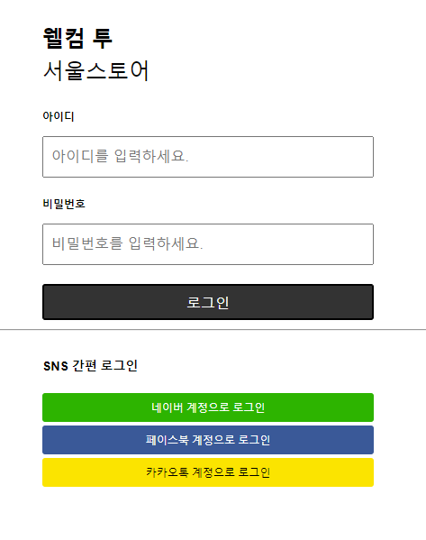
03 구현
(1) 사용자 : 회원가입/로그인

Slide 12
04 후기
김 지현
기능 구현을 제대로 못 끝내게 되어서 아쉬움이 크지만 앞으로의 포토폴리오를 위해서 끝까지 최선을 다하고 싶다.
안 지선
3개월 동안 웹 프로그래밍 기초를 공부하면서 사실 이해가 되지 않는 모호한 프로그래밍 개념들이 많았었는데요. 이 프로젝트를 진행하면서 그런 모호한 개념들이 이해가 되기 시작했을 때 가장 큰 보람을 느꼈습니다.
이 주호
실제로 배웠던 내용들을 모두 사용해보지는 못 했지만 다양한 사고방식으로 유연하게 기술들을 접목하여 포토폴리오를 완성할 수 있어서 기쁘다.

